Slide 1
Universidade Tecnológica Federal do Paraná – UTFPR
Bacharelado em Ciência da Computação
BCC33B – Arquitetura e Organização de Computadores
Prof. Rogério A. Gonçalves
rogerioag@utfpr.edu.br

Slide 2
Aula 021
Arquiteturas Avançadas
  Arquiteturas de Tarefas Simultâneas
    Simultaneous Multithreading (SMT)
  Arquiteturas VLIW
    VLIW → Very Long Instruction Word

Slide 3
Arquiteturas Avançadas
Arquiteturas SMT
(Simultaneous Multi-Threading)

Slide 4
Contexto
Evolução das aplicações
Necessidade de processamento de alto desempenho
Obtido através de melhorias arquiteturais: Pipeline, Superescalar, Múltiplas Tarefas Simultâneas, Múltiplos núcleos, Múltiplos Núcleos com SMT.
Aumento da complexidade do hardware.
Recursos sendo utilizados mais intensamente
Consumo de Potência
Estudo e controle

Slide 5
Arquiteturas Superescalares
Exploram o Paralelismo no Nível de Instruções (ILP)
Eliminação de dependências de controle e de dados
Renomeação de registradores
Execução fora de ordem
Previsão de desvios
Execução especulativa

Slide 6
Arquiteturas de Múltiplas Tarefas Simultâneas (SMT)
A denominação Simultaneous Multithreading (SMT) teve origem na publicação de (TULLSEN et al, 1995)
    Testes: SMT-2, SMT-4, SMT-8.
Embora o conceito tenha sido apresentado por ideias semelhantes em trabalhos anteriores:
    Arquitetura Simultaneous Instruction Issuing (HIRATA et al, 1992)
    Arquitetura Multistreamed Superscalar (YAMAMOTO e NEMIROVSKY, 1994).

Slide 7
Arquiteturas de Múltiplas Tarefas Simultâneas (SMT)
Capacidade de executar instruções provenientes de diferentes fluxos simultaneamente.
Remessa e execução de instruções de múltiplas tarefas, caracterizando a execução de múltiplas tarefas simultâneas.
Exploram o Paralelismo no Nível de Tarefas (TLP), em adição ao ILP.
    Vimos em Superescalar que o IPC não é muito alto.
Melhor aproveitando dos recursos existentes que estariam ociosos.
Questões de distribuição e alocação de recursos entre as tarefas.

Slide 8
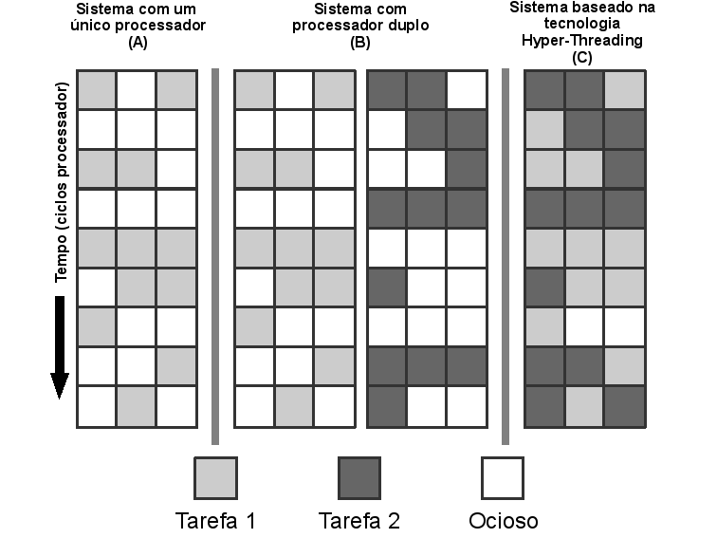

Arquiteturas de Múltiplas Tarefas Simultâneas (SMT)
Exemplo de Implementação: Hyper-Threading da Intel
Desperdícios:
Vertical
Horizontal
Pentium 4 HT

Slide 9
Hyper Threading
Implementa um pipeline para a execução simultânea de duas tarefas através da duplicação do estado arquitetural.
Sendo dois processadores lógicos, porém a execução das instruções é simultânea sobre os recursos compartilhados do mesmo processador físico (MARR et al, 2002).
Sendo vistos pelo SO como sendo dois processadores físicos.

Slide 10
Hyper Threading
Executa duas tarefas simultaneamente.
Na proposta inicial do conceito SMT (TULLSEN et al, 1995) foram realizados experimentos com até 8 tarefas.
Sugerindo a complexidade envolvida no controle e no compartilhamento de recursos.

Slide 11
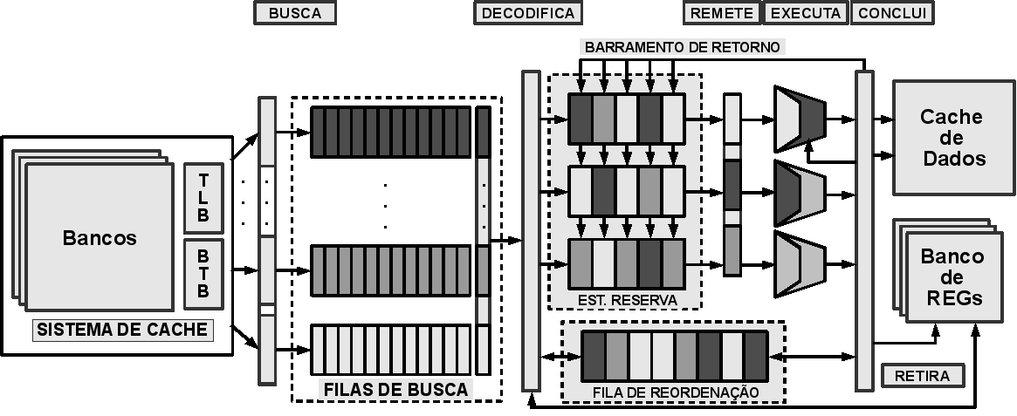
Arquiteturas de Múltiplas Tarefas Simultâneas (SMT)

Slide 12
Arquiteturas de Múltiplas Tarefas Simultâneas (SMT)
Simultaneous Multithreaded

Slide 13
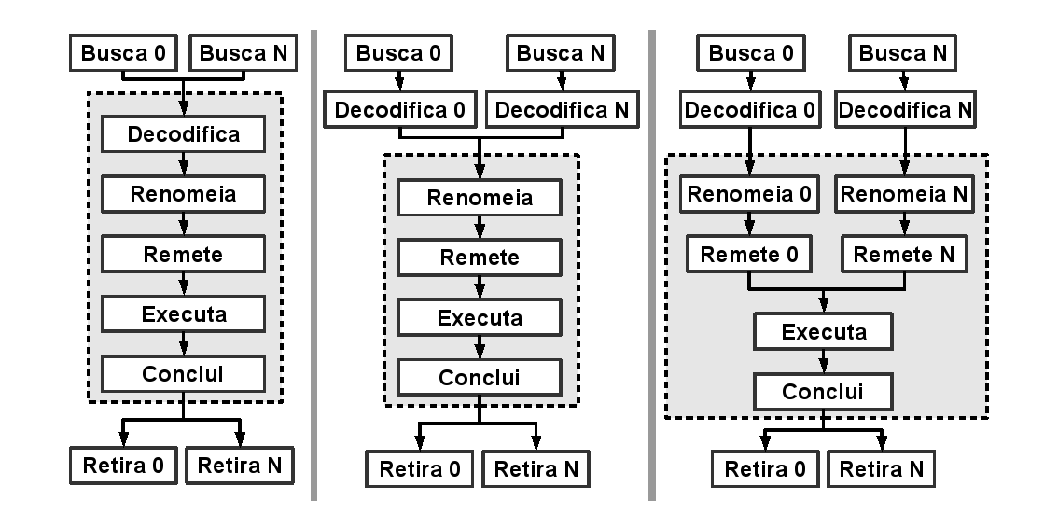
Arquiteturas de Múltiplas Tarefas Simultâneas (SMT)
Possíveis Organizações

Slide 14
Questões
Microprocessadores viram um aumento exponencial no desempenho.
  Organização melhorada.
  Frequência de clock aumentada.
Aumento em paralelismo:
  Pipeline.
  Superescalar.
  Multithreading simultâneo (SMT).
Retornos decrescentes:
  Mais complexidade requer mais lógica.
  Aumento da área do chip para coordenar e sinalizar lógica de tráfego.
    Mais difícil de projetar, criar e depurar.

Slide 15
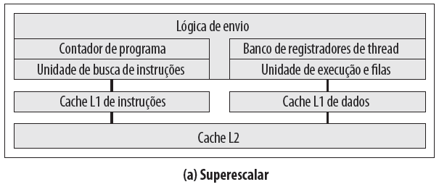
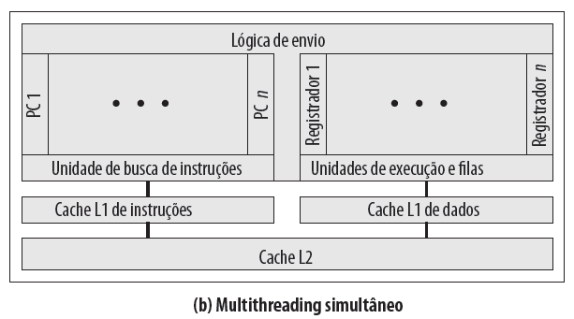
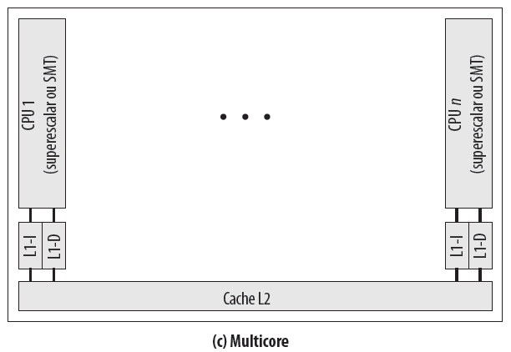
Organização do Chip
(continua)

Slide 16
Multithreading: Algumas Definições
Processo: programa executando em um computador
  Sistemas Operacionais
Múltiplos processos podem estar em execução ao mesmo tempo: navegando na internet, ouvindo música, escrevendo um relatório ...
Thread: parte de um programa.
  Processo Leve. Tarefa.
Cada processo possue múltiplas threads
  Exemplo: Um processador de texto várias tarefas: typing, spell checking, printing …

Slide 17
Multithreading: Algumas Definições
Em um computador convencional:
  Cada processo gera pelo menos uma thread
      fluxo de execução principal
  Um processo é escalonado para execução, logo uma thread está em execução por vez.
  Quando uma thread pára (por exemplo, devido a um page fault):
    O estado da thread é guardado (registradores, ...)
    O estado da thread em espera é carregado no processador e inicia-se sua execução
    Chamado de context switching
  Para o usuário parece que todas as threads executam simultaneamente
  outras condições que provocam mudança da thread em execução: acesso a disco, time-out, …)

Slide 18
Multithreading
Múltiplas cópias de status da arquitetura (uma por thread)
  Os recursos como registradores são divididos pelas threads.
  Divisão pode ser estática ou dinâmica.
Múltiplas threads ativas por vez:
  Quando uma thread para, outra inicia sua execução imediatamente (não é necessário armazenar e restaurar o status)
  Se uma thread não tem todas as unidades de execução necessárias, outra thread pode ser executada
Não aumenta o ILP de uma única thread, porém aumenta o throughput e a utilização efetiva de recursos.

Slide 19
Arquiteturas Avançadas
Arquiteturas VLIW
(Very Long Instruction Word – VLIW)

Slide 20
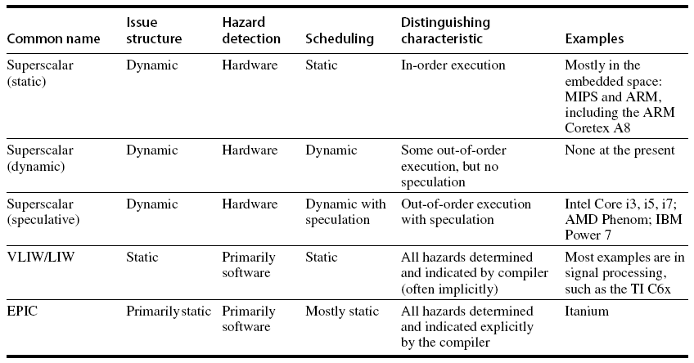
Emissão Múltiplas Instruções

Slide 21
Multiple Issue and Static Scheduling
Buscando completar a execução de mais instruções por ciclo, melhorando o IPC.
É necessário que os ciclos gastos por instrução (CPI) seja < 1.
Solução:
    Escalonamento Dinâmico dos processadores Superescalares
    Processadores VLIW (Very Long Instruction Word)

Slide 22
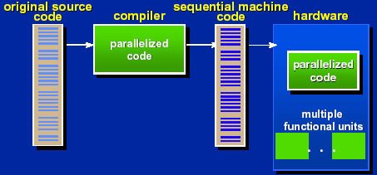
VLIW: Very Long Instruction Word
Superescalar
Características:
Hardware detecta paralelismo do código
A complexidade está no hardware

Slide 23
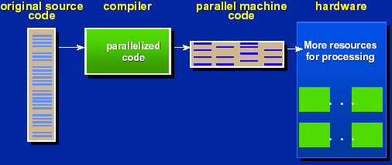
VLIW: Very Long Instruction Word
VLIW
Características:
Compilador detecta paralelismo do código
A complexidade está no compilador

Slide 24
VLIW: Very Long Instruction Word
Processador Superescalar
    usa hardware para explorar Paralelismo em Nível de Instruções (ILP) → Isso requer complexidade de hardware.
Processador VLIW
    confia no compilador para determinar quais instruções podem ser executadas em paralelo.

Slide 25
VLIW: Very Long Instruction Word
VLIW
VLIW: Cada instrução VLIW especifica várias operações independentes que são executadas em paralelo pelo hardware.
Cada Operação em uma Instrução VLIW equivale a uma instrução em um processador Superescalar.
O número de Operações numa Instrução VLIW é igual ao número de unidades de execução no processador.
Cada operação especifica a instrução que será executada na unidade de execução

Slide 26
VLIW: Very Long Instruction Word
VLIW
Instrução da memória
Operação 1
Operação 2
Operação 3
Operação 4
UF
UF
UF
UF
Banco de Registradores

Slide 27
VLIW: Very Long Instruction Word
VLIW
O Hardware não precisa examinar as instruções para definir quais serão executadas em paralelo
O Compilador é responsável por isso → Isso simplifica na lógica de controle do processador VLIW.
    →É mais simples que a do processador Superescalar

Slide 28
VLIW: Very Long Instruction Word
VLIW
Permite que o ciclo de clock seja menor que no Superescalar e o compilador tem uma visão mais ampla do código do que a janela de execução do Superescalar
→ Lógica mais simples permite inserir mais hardware no chip.
VLIW: virtualmente impossível manter compatibilidade entre as famílias dos processadores, pois deveria ser compatível com o mesmo número de unidades funcionais e as mesmas latências, para não causar dependências entre instruções.

Slide 29
Compactação para VLIW

Slide 30
Processadores VLIW
Múltiplas instruções são empacotadas em um instrução longa.
Por exemplo:
    Uma intrução de inteiro (ou branch)
    Duas operações de ponto flutuante independentes.
    Duas referências à memória independentes.
O paralelismo no código deve ser suficiente para preecher os slots disponíveis.
Inst1
Inst2
Inst3
Inst4
slots

Slide 31
Desvantagens
O compilador deve encontrar paralelismo estaticamente
    Acesso ao comportamento estático do código.
    O comportamento dinâmico somente se tem durante a execução.
Tamanho do código final.
    Supondo uma instrução VLIW de 128 bits.
    Instruções de 32 bits
    Em um código com 10 instruções, sem paralelismo entre elas.
    10 x 32 bits → 10 x 128 bits, pois cada instrução longa terá uma instrução empacotada.
Sem detecção de hazards no hardware.
Compatibilidade do código binário.
    Se a arquitetura tiver uma unidade funcional a mais é necessário recompilar o código.

Slide 32
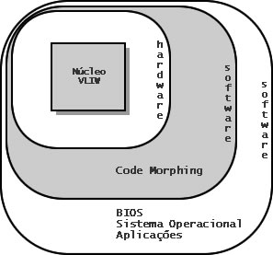
Exemplo
Processador Transmeta Crusoe
    Introduzido em 2000
    Fabricante: Transmeta

Slide 33
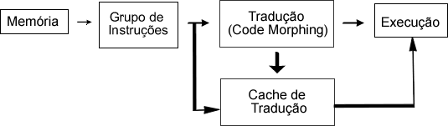
SCM
Software Code Morphing

Slide 34
Sites de Pesquisa em Arquiteturas
Sites para Pesquisa:
www.wisc.cs.edu/www/~arch
http://www.top500.org (lista dos 500 supercomputadores mais rápidos do mundo)
www.simplescalar.com
http://sdcd.gsfc.nasa.gov/ESS/
http://www.cacr.caltech.edu/~tron/

Slide 35
Resumo da Aula de Hoje
Tópicos mais importantes:
Técnicas de Melhoria de Desempenho
Arquiteturas SMT
Arquiteturas VLIW
Entregar folha com:
  Nome
  RA
  Data de Hoje
  Resumo

Slide 36
Referências
Notas de aula do Prof. João Angelo Martini do DIN-UEM.
Livro da bibliografia básica.
PowerSMT.
    Dissertação de Mestrado.

